Slide 1
Bài giảng điện tử lớp 2
Môn: Tiếng Việt
Lớp : 2E
VIẾT: CHỮ HOA Đ
Năm học: 2024 - 2025
Giáo viên: Tạ Thị Thắm
Gmail: tatham1979@gmail.com

Slide 2
KIỂM TRA BÀI CŨ
b
Viết: 1 dòng chữ hoa D (cỡ nhỡ),
1 dòng chữ hoa D (cỡ nhỏ)

Slide 7
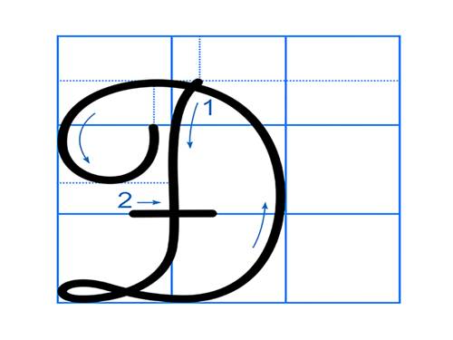

Slide 9
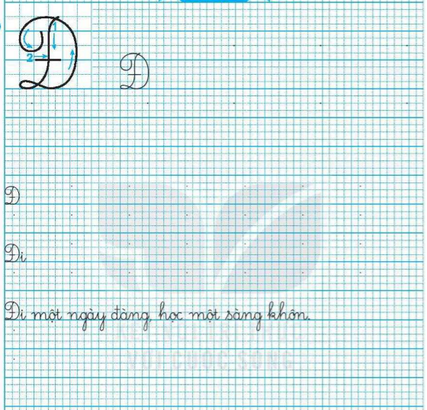
V/14

Slide 10
